Slide 1

Сахарный диабет в практике врача-терапевта:
диагностика
лечебная тактика
наблюдение
Вигель Алла Константиновна
Врач эндокринолог
Зав. отделением эндокринологии КГБУЗ Краевая клиническая больница
Главный внештатный специалист эндокринолог МЗ АК
20.02.2025

Slide 2
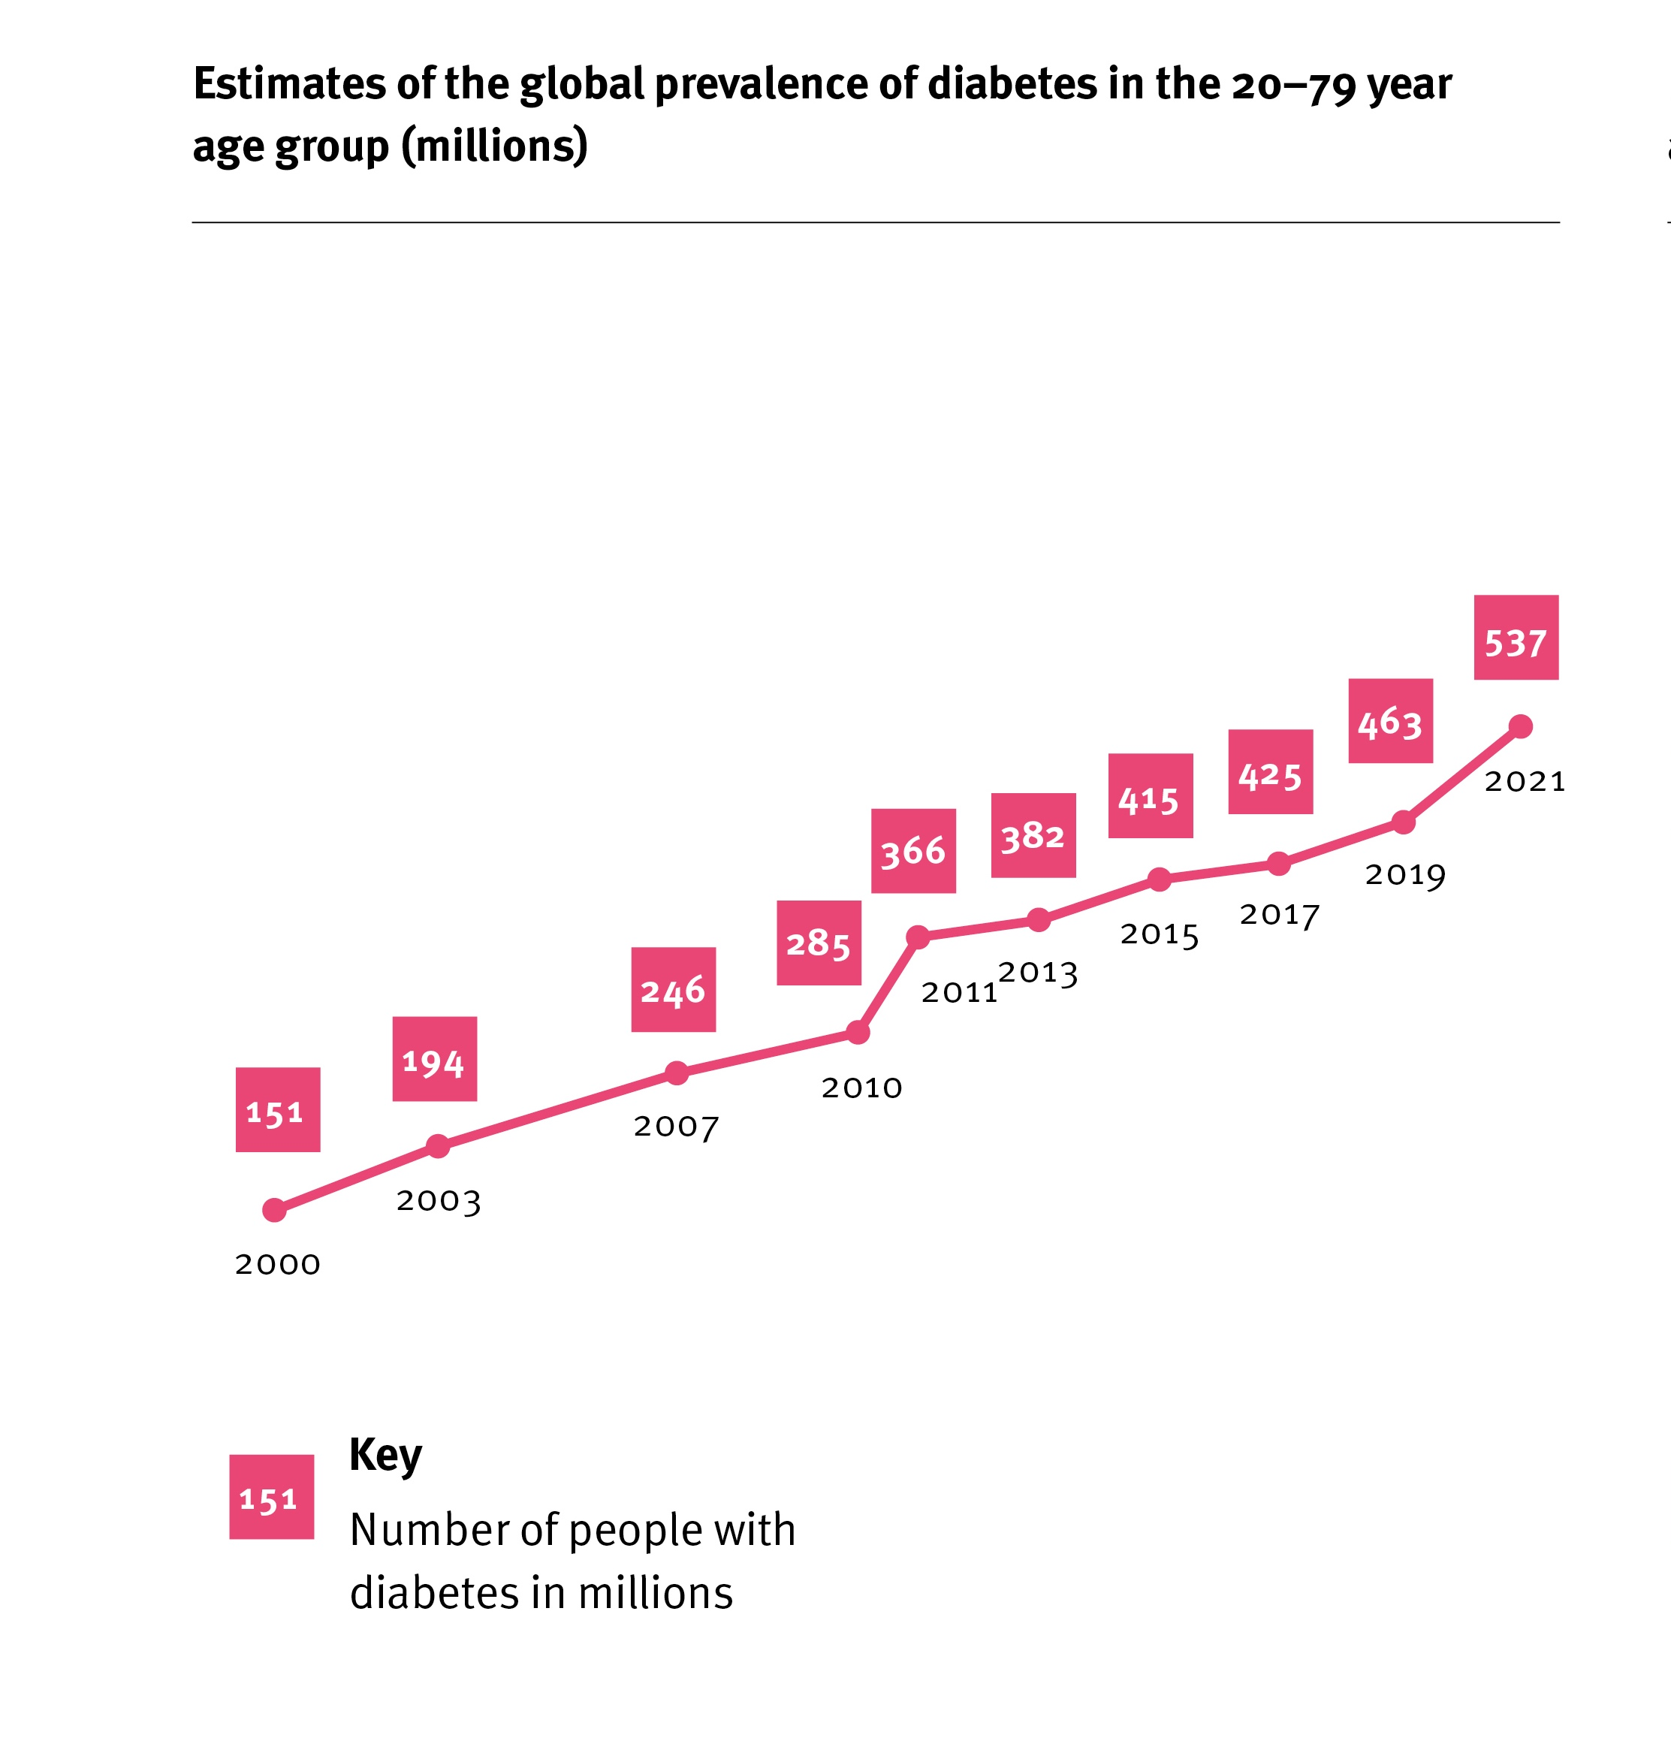
Сахарный диабет: ключевые факты
Рост распространенности СД
в мире
1 из 10
взрослых с СД
537 миллионов человек
1 из 9
взрослых с НТГ
541 миллионов человек
1 из 18
взрослых с гипергликемией натощак
319 миллионов человек
миллионов человек с СД

Slide 3
Распространенность СД 2 типа в РФ на 01.01.2024
Регион | кол-во чел | на 100 тыс нас.
Российская Федерация | 4 805 659 | 3211,2
Алтайский край | 96 275 | 4541,8
Диабет стал одним из самых серьезных и распространенных хронических заболеваний нашего времени, вызывая опасные для жизни, инвалидизирующие и дорогостоящие осложнения, а также сокращая продолжительность жизни
=
Раннее выявление СД и его факторов риска
Диспансеризация

Slide 4
Диспансерное наблюдение при СД
ПЕРЕЧЕНЬ
ХРОНИЧЕСКИХ ЗАБОЛЕВАНИЙ, ФУНКЦИОНАЛЬНЫХ РАССТРОЙСТВ, ИНЫХ
СОСТОЯНИЙ, ПРИ НАЛИЧИИ КОТОРЫХ УСТАНАВЛИВАЕТСЯ ДИСПАНСЕРНОЕ
НАБЛЮДЕНИЕ ЗА ВЗРОСЛЫМ НАСЕЛЕНИЕМ ВРАЧОМ-ТЕРАПЕВТОМ
Код по МКБ 10 | Хроническое заболевание, функциональное расстройство, иное состояние, при наличии которых устанавливается диспансерное наблюдение | Минимальная периодичность диспансерных приемов (осмотров, консультаций) | Контролируемые показатели состояния здоровья в рамках проведения диспансерного наблюдения | Длительность диспансерного наблюдения | Примечания
R73.0, R73.9 | Предиабет | В соответствии с клиническими рекомендациями, но не реже 1 раза в год | Вес (ИМТ), окружность талии, статус курения; глюкоза плазмы натощак и через 2 часа после нагрузки | Пожизненно | Прием (осмотр, консультация) врача-эндокринолога (по медицинским показаниям)
E11 | Инсулиннезависимый сахарный диабет | В соответствии с клиническими рекомендациями | Вес (ИМТ), окружность талии, статус курения АД; ХС-ЛПНП, гликированный гемоглобин, | Пожизненно | Прием (осмотр, консультация) врача-эндокринолога (по медицинским показаниям)
Порядок проведения диспансерного наблюдения за взрослыми,
утвержденный приказом Министерства здравоохранения Российской Федерации
от 15 марта 2022 г. N 168н

Slide 5
Факторы риска развития СД 2 типа
Возраст ≥ 45 лет
Избыточная масса тела и ожирение (ИМТ ≥ 25 кг/м для европеоидной расы (23 кг/м для азиатской популяции)
Семейный анамнез СД
Привычно низкая физическая активность
Нарушенная гликемия натощак или нарушенная толерантность к глюкозе в анамнезе
Гестационный СД или рождение крупного плода в анамнезе
Артериальная гипертензия
Холестерин ЛВП ≤ 0,9 ммоль/л и/или уровень триглицеридов ≥ 2,82 ммоль/л
Синдром поликистозных яичников
Наличие сердечно-сосудистых заболеваний
Клинические рекомендации Сахарный диабет 2 типа у взрослых МКБ 10:Е11.2; E11.3; E11.4; E11.5; E11.6; E11.7; Е11.8, Е11.9 Год утверждения (частота пересмотра):2019 ID:290 URL Профессиональные ассоциации Общественная организация «Российская ассоциация эндокринологов» Одобрено Научно-практическим Советом Минздрава РФ

Slide 6
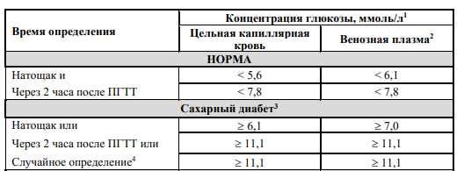
Сахарный диабет (СД) – это группа метаболических заболеваний, характеризующихся хронической гипергликемией, которая является результатом нарушения секреции инсулина, действия инсулина или обоих этих факторов. Хроническая гипергликемия сопровождается повреждением, дисфункцией и недостаточностью различных органов, особенно глаз, почек, нервов, сердца и кровеносных сосудов
Диагностические критерии
Диагноз СД всегда следует подтверждать повторным определением гликемии в последующие дни, за исключением случаев несомненной гипергликемии с острой метаболической декомпенсацией или с очевидными симптомами

Slide 7
Гликозилированный гемоглобин (HbA1с)
Диагноз СД устанавливается при уровне HbA1с ≥ 6,5%
Уровень HbA1с 6,0-6,4% не позволяет устанавливать какие-либо диагнозы, но не исключает возможности диагностики СД по уровню глюкозы крови

Slide 8
Диагностические критерии СД
ПГТТ проводится в случае сомнительных значений гликемии для уточнения диагноза
Правила проведения ПГТТ:
утром на фоне не менее чем 3-дневного неограниченного питания (более 150 г углеводов в сутки) и обычной физической активности. Тесту должно предшествовать ночное голодание в течение 8–14 часов
После забора крови натощак испытуемый должен выпить 75 г безводной глюкозы, растворенной в 250–300 мл воды
Через 2 часа осуществляется повторный забор крови
Для предотвращения гликолиза и ошибочных результатов определение концентрации глюкозы проводится сразу после взятия крови, или кровь должна быть центрифугирована сразу после взятия, или храниться при температуре 0–4°С, или быть взята в пробирку с консервантом (флуорид натрия)
В случае отсутствия симптомов острой метаболической декомпенсации диагноз должен быть поставлен на основании двух цифр, находящихся в диабетическом диапазоне
Дедов И. И. и др. "Алгоритмы специализированной медицинской помощи больным сахарным диабетом / Под редакцией И.И. Дедова, М.В. Шестаковой, А.Ю. Майорова. 11-й выпуск," СД , vol. 26, no. 2S, pp. 1-157, июн 2023. [Online]. Available: 10.14341/DM13042

Slide 9
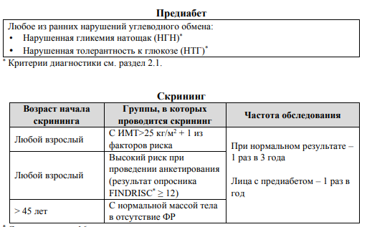

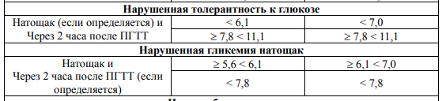
Предиабет
Диагностические критерии
Гликозилированный гемоглобин 5,7-6,4%
Принципы профилактики
Активное выявление групп риска
Активное изменение образа жизни
Снижение массы тела на 5–7 % от исходной : умеренно гипокалорийное питание с преимущественным ограничением жиров и простых углеводов.
Регулярная физическая активность умеренной интенсивности (подбирается индивидуально, с учетом возраста пациента, осложнений, сопутствующих заболеваний, а также переносимости)
Медикаментозная терапия
Возможна (при отсутствии противопоказаний), если мероприятия по изменению образа жизни не привели к нормализации показателей углеводного обмена или ранее эти попытки уже были неуспешны. Метформин по 500–850 мг 2 раза в сутки или метформин с пролонгированным высвобождением 500-750 мг по 2 таб. 1 раз в сутки (в зависимости от переносимости). Длительность проведения медикаментозной терапии определяется индивидуально.

Slide 10
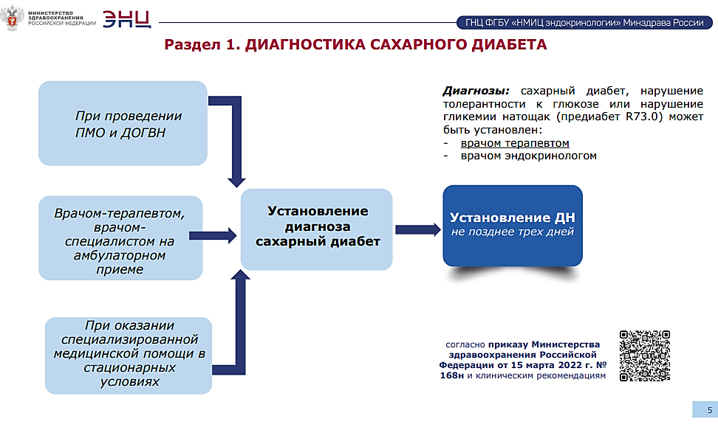
Диагностика сахарного диабета

Slide 11
Диспансерное наблюдение при СД 2 типа
Цель: достижение индивидуальных целевых показателей гликемии, борьба с факторами риска, раннее выявление и лечение осложнений
При выявлении СД 2 в ходе диспансеризации, профилактического медицинского осмотра или по обращению пациенту устанавливается IIIA группа здоровья, проводится углубленное профилактическое консультирование
Пациент подлежит пожизненному диспансерному наблюдению у врача-терапевта
Консультация эндокринолога показана, когда:
несмотря на проводимую терапию, имеет место дальнейшее прогрессирование нарушений углеводного обмена
при неясном диагнозе
с целью исключения гипергликемии вторичного генеза, либо при наличии сопутствующих эндокринопатий, требующих наблюдения эндокринолога

Slide 12
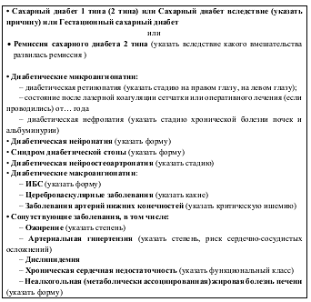
Формулировка диагноза

Slide 13
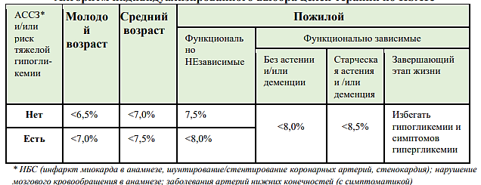
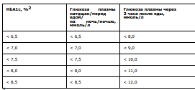
Показатели контроля углеводного обмена (индивидуальные цели лечения)
Алгоритм индивидуализированного выбора целей терапии по HbA1c
Индивидуальные цели лечения
зависят от:
возраста пациента
ожидаемой продолжительности жизни
функциональной зависимости
наличия атеросклеротических сердечно-
сосудистых заболеваний (АССЗ)
риска тяжелой гипогликемии
ПЕРИОДИЗАЦИЯ ВОЗРАСТОВ (ВОЗ):
Молодой 25-44
Средний 45-59
Пожилой 60-74
Старческий 75-89
Долгожители 90+
Notes:
"Индивидуальные цели лечения вашего пациента" (NB! Обязательно для использования)

Slide 14


Пациенты с СД 2 подвержены риску развития осложнений
СД 2 типа
ХБП
ССЗ/ХСН
ХБП возникает у ∽50% пациентов с СД 2.⁷
СД 2 является наиболее распространенной причиной прогрессирования до ТПН, 30-50% всех случаев ТПН приходится на СД⁸
~55% с СД 2 имеют НАЖБ¹
Более половины пациентов с СД 2 имеют ожирение²
~ каждый третий пациент с СД2 имеет сердечно-сосудистые заболевания³
2- из 5 пациента с СД 2 имеют высокий риск развития ХСН *⁴
У пациентов с СД 2 и ХСН на 60–80% выше вероятность смерти от сердечно-сосудистых заболеваний и смертности от всех причин.^{5,6}
17–21% пациентов с ХБП также имеют ХСН⁹
Наличие ХБП у пациентов с ХСН увеличивает риск смертности примерно на 25–30%¹⁰
Notes:
Notes:
Globally, the number of people with diabetes mellitus has quadrupled in the past three decades, and diabetes mellitus is the ninth major cause of death.
About 1 in 11 adults worldwide now have diabetes mellitus, 90% of whom have type 2 diabetes mellitus (T2DM).
Working through this calculation, 1 in 12 adults globally has T2D.
References:
Zheng Y et al. Nature Reviews Endocrinology 2018;14:88–98.
International Diabetes Foundation. Diabetes Atlas 8th Edition. Available at: http://www.diabetesatlas.org. Accessed: August 2019.
Einarson TR et al. Cardiovasc Diabetol 2018;17(1):83.
Morrison NJ et al. Diabetologia 2001;44 Suppl 2:S14-21.
Rosengren A et al. Diabetologia 2018;61(11):00-2309.
Thomas MC et al. Nat Rev Nephrol 2016;12:73-81.
Toth-Manikowski S & Atta MG. J Diabetes Res 2015;2015:697010.
Afcarian M et al. J Am Soc Nephrol 2013; 24(2):302-8.
https://idf.org/52-about-diabetes.html
Map accessed at: https://idf.org

Slide 15
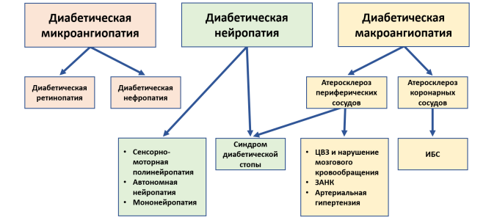
Поздние осложнения СД
Драпкина О.М., Мокрышева Н.Г., Шестакова М.В., Лавренова Е.А., Ипатов П.В., Кононенко И.В., Куняева Т.А., Ливзан М.А., Друк И.В., Свищева А.А., Сухарева О.Ю., Шепель Р.Н., Ямашкина Е.И. Диспансерное наблюдение пациентов с сахарным диабетом 2 типа врачом-терапевтом в первичном звене здравоохранения. Методические рекомендации. Первичная медико-санитарная помощь. 2025;2(2)…

Slide 16
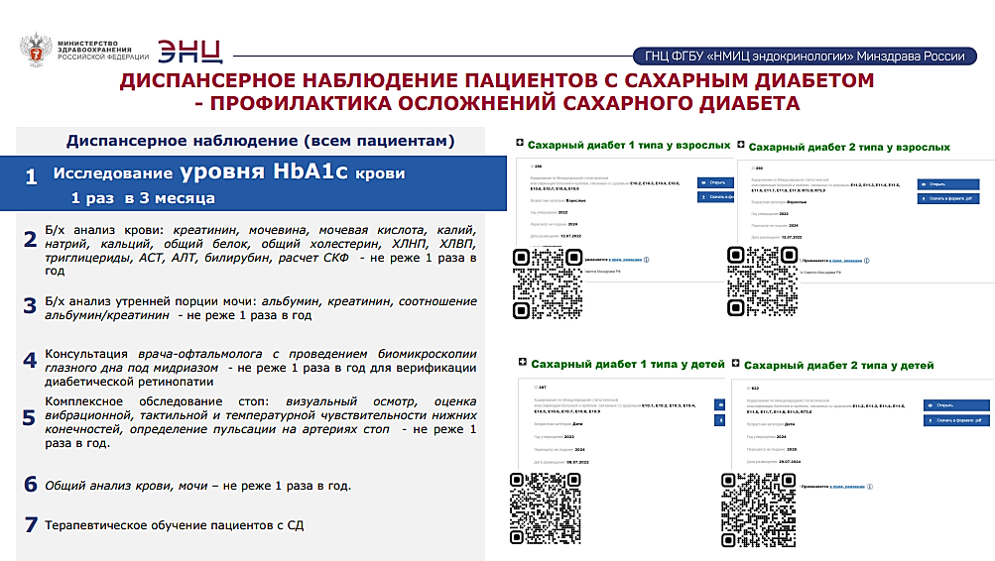
Диспансерное наблюдение – профилактика осложнений

Slide 17
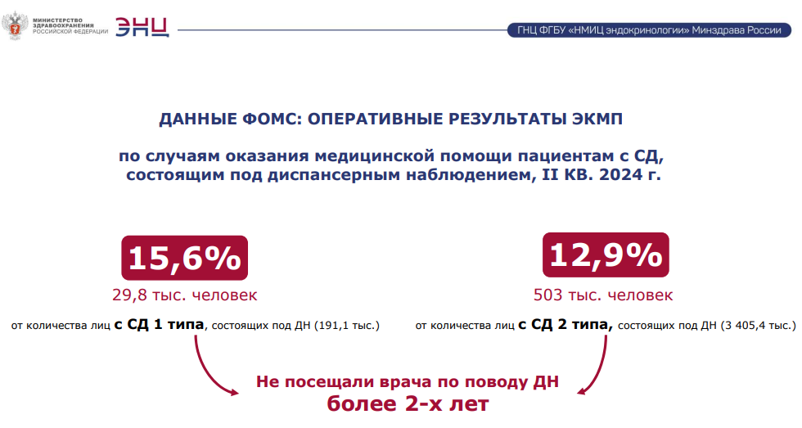

Slide 18

Лечение СД 2 типа - cтратегия многофакторного воздействия
Адекватный контроль углеводного обмена
Достижение целевых показателей АД; липидного обмена
Использование препаратов, влияющих на снижение сердечно-сосудистого риска
Модификация образа жизни (включая физическую активность, снижение массы тела при необходимости, отказ от курения и др.) Является основой терапии и должно продолжаться на всем протяжении заболевания
Самоконтроль гликемии
Обучение
Хирургическое лечение (метаболическая хирургия)
Многофакторные вмешательства снижают риск микрососудистых осложнений и сердечно-сосудистые риски и приводят к значимому снижению смертности

Slide 19
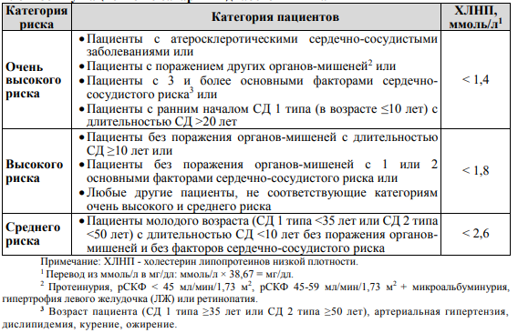
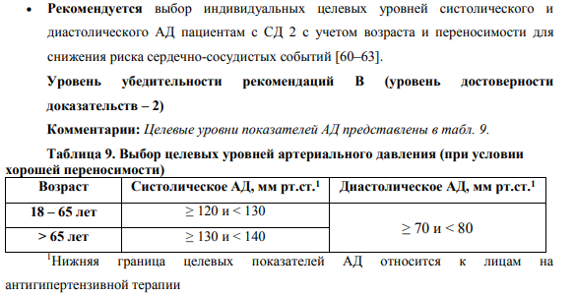
Терапевтические цели
Целевые уровни показателей липидного обмена
Целевые уровни показателей артериального давления

Slide 20
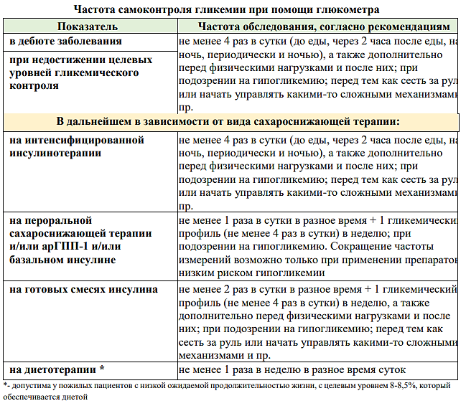

Рекомендации по самоконтролю гликемии
Драпкина О.М., Мокрышева Н.Г., Шестакова М.В., Лавренова Е.А., Ипатов П.В., Кононенко И.В., Куняева Т.А., Ливзан М.А., Друк И.В., Свищева А.А., Сухарева О.Ю., Шепель Р.Н., Ямашкина Е.И. Диспансерное наблюдение пациентов с сахарным диабетом 2 типа врачом-терапевтом в первичном звене здравоохранения. Методические рекомендации. Первичная медико-санитарная помощь. 2025;2(2)…

Slide 21

Сахарный диабет 2 типа
— нарушение углеводного обмена, вызванное преимущественной инсулинорезистентностью и относительной инсулиновой недостаточностью или преимущественным нарушением секреции инсулина с инсулинорезистентностью или без нее
Дедов И. И. и др. "Алгоритмы специализированной медицинской помощи больным сахарным диабетом / Под редакцией И.И. Дедова, М.В. Шестаковой, А.Ю. Майорова. 11-й выпуск," СД , vol. 26, no. 2S, pp. 1-157, июн 2023. [Online]. Available: 10.14341/DM13042

Slide 22
Выбор индивидуальных целей пациента
Изменение образа жизни является основой терапии СД2т и должно продолжаться на всем протяжении заболевания.
Обучение и мотивация пациента должны начинаться незамедлительно и сопровождать лечение на всем протяжении заболевания.
Выбрать индивидуальный целевой уровень HbA_{1c} пациента
HbA_{1c} целевой или
превышает целевой уровень < 1,0 %
HbA1c превышает целевой уровень на 1,0 – 2,5 %
HbA1c превышает целевой уровень
>2,5 %
Монотерапия
Метформин (приоритет)
При непереносимости или противопоказаниях другой препарат с учетом персонализации выбора
Комбинация 2 препаратов
(метформин основа)
Альтернатива: Комбинация с инсулином
Инсулин ± другие препараты
Альтернатива: Комбинация 2 или 3 препаратов
(при отсутствии симптомов декомпенсации)
≤ 6 мес
≤ 6 мес
≤ 6 мес
Достигнуты снижение HbA_{1c} ≥0,5% или индивидуальная цель?
Достигнуты снижение HbA_{1c} ≥1,0% или индивидуальная цель?
Достигнуты снижение HbA_{1c} ≥1,5% или индивидуальная цель?
да
нет
да
нет
да
нет
Продолжить монотерапию
Комбинация
2 препаратов
Комбинация 3 препаратов
(включая инсулин)
Комбинация
2 или 3 препаратов
Интенсификация
инсулинотерапии
≤ 6 мес
≤ 6 мес
≤ 6 мес
≤ 6 мес
≤ 6 мес
Достигнута
индивидуальная цель ?
Достигнута
индивидуальная цель ?
Достигнута
индивидуальная цель ?
Достигнута
индивидуальная цель ?
Достигнута
индивидуальная цель ?
да
нет
да
нет
да
нет
нет
да
да
нет
Продолжить монотерапию
Комбинация
2 препаратов
Комбинация
3 препаратов
Инсулин
±
другие препараты
Продолжить прежнюю терапию
Продолжить инсулино-терапию
Дальнейшая интенсификация инсулинотерапии
Индивидуальный подход к больному с определением индивидуального целевого уровня НbА1с должен являться основой выбора стратегии сахароснижающего лечения. Мониторинг эффективности терапии по уровню НbА1с рекомендуется осуществлять каждые 3 мес. Принятие решения об интенсификации не позже, чем через 6 мес. (у лиц с низким риском целесообразно не позже, чем через 3 мес.). Выбор препаратов в составе комбинаций или при непереносимости метформина проводится с учетом рекомендаций по персонализированному выбору (при наличии сердечно-сосудистых факторов риска, АССЗ, ХСН, ХБП, ожирения, риска гипогликемий определенные препараты/классы имеют преимущества). При использовании комбинаций следует учитывать рациональность сочетаний препаратов. Метформин рекомендуется использовать в любой комбинации сахароснижающих средств при отсутствии противопоказаний.

Slide 23
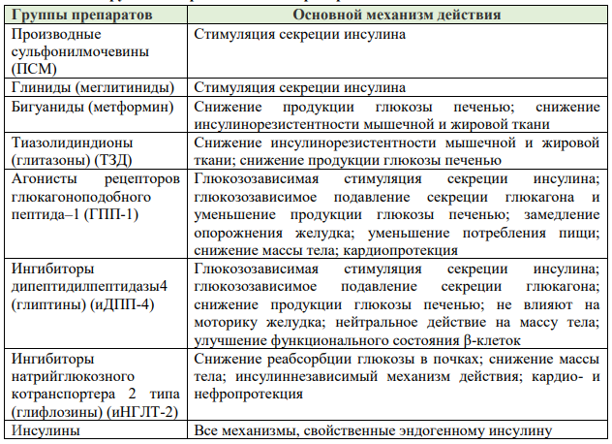
Группы сахароснижающих препаратов

Slide 24
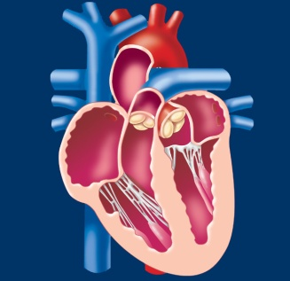
Особенности сердечно-сосудистых заболеваний при сахарном диабете 2 типа
Более 60% пациентов с СД 2 страдают АГ
СД является независимым фактором риска АССЗ
Наличие СД повышает риск развития ИБС в 2-4 раза
Более половины пациентов на момент верификации диагноза СД 2 уже страдает ИБС
У пациентов с СД высокая частота безболевых («немых») форм ИБС и ИМ: до 60% ИМ могут протекать малосимптомно
Для пациентов с СД характерно многососудистое, диффузное поражение коронарного русла и выраженный кальциноз коронарных артерий
Смертность при развитии острого коронарного синдрома у пациентов с СД выше в 2-3 раза

Slide 25
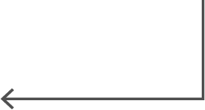
Выбор предпочтительного сахароснижающего препарата в зависимости от доминирующей клинической проблемы
Изменение образа жизни, как основа терапии СД2, а также обучение и мотивация пациента должны начинаться незамедлительно и сопровождать лечение на всем протяжении заболевания. Метформин является приоритетным препаратом для инициации лечения и основой любой комбинации сахароснижающих средств. Комбинированная терапия возможна с дебюта заболевания.
Определить доминирующую клиническую проблему пациента
Да, есть указания
на высокий риск* АССЗ
У пациента есть указания на высокий риск* АССЗ, наличие АССЗ, ХБП, ХСН ?
НЕТ
Да, есть АССЗ
Учесть основные клинические характеристики пациента (индивидуализированный выбор)
Да, есть ХБП
Да, есть ХСН***
Дебют заболевания:
Комбинированная терапия (метформин + иДПП-4) имеет преимущества для долгосрочного гликемического контроля (сохранение инсулин-секретирующей функции)
Ожирение:
Предпочтительны: арГПП-1 > иНГЛТ-4 > метформин Нейтральны: иДПП-4
Высокий риск гипогликемий:
Предпочтительны: метформин, иДПП-4, арГПП-1, иНГЛТ-2, ТЗД
Пожилой возраст: благоприятный профиль безопасности иДПП-4
иНГЛТ или арГПП-1 с доказанными преимуществами
в данной популяции
или арГПП-1
(при непереносимости или противопоказаниях к иНГЛТ-2)**
иНГЛТ или арГПП-1 с доказанными преимуществами
в данной популяции**
возможные преимущества имеет пиоглитазон
иНГЛТ или арГПП-1 с доказанными преимуществами
в данной популяции**
* Указания на высокий риск АССЗ: возраст >55 лет с наличием 50% стеноза коронарных, каротидных артерий или артерий нижних конечностей или гипертрофия левого желудочка. ** См. таблицу в разделе 6.1.6.2 «Персонализация выбора сахароснижающих препаратов в зависимости от доминирующей клинической проблемы пациента».
*** Ведение пациентов с высоким риском ХСН см. в разделе 11 «Хроническая сердечная недостаточность»
Алгоритмы специализированной медицинской помощи больным сахарным диабетом/ под редакцией И.И. Дедова, М.В.Шестаковой, А.И. Майорова/ 11-й выпуск/ москва 2023/ Сахарный диабет.2023;26(2S):1-231. doi: https://doi.org/10.14341/DM13042

Slide 26

иНГЛТ-2 – приоритетная линия терапии у пациентов с СД 2 типа
У пациентов с СД2 и указаниями на высокий риск АССЗ или наличие АССЗ, ХСН, ХБП, в составе терапии следует использовать иНГЛТ-2 или арГПП-1 с подтвержденными преимуществами при этих состояниях (при отсутствии противопоказаний).
При этом, если у таких пациентов целевые значения
гликемического контроля были достигнуты с использованием других средств,
следует рассмотреть возможность включения в схему лечения препаратов из групп иНГЛТ-2 или арГПП-1 с подтвержденными преимуществами, заменив ими препараты, не относящиеся к этим группам
АрГПП-1 – агонисты рецепторов к глюкагоноподобному пептиду 1 типа, АССЗ – атеросклеротические сердечно-сосудистые заболевания, иНГЛТ-2 – ингибиторы натрий-глюкозных контранспортеров 2 типа, СКФ – скорость клубочковой фильтрации, ХБП – хроническая болезнь почек, ХПН – хроническая почечная недостаточность, ХСН - сердечная недостаточность
Алгоритмы специализированной медицинской помощи больным сахарным диабетом/ под редакцией И.И. Дедова, М.В.Шестаковой, А.И. Майорова/ 11-й выпуск/ москва 2023/ Сахарный диабет.2023;26(2S):1-231. doi: https://doi.org/10.14341/DM13042
Notes:
иНГЛТ-2 – препараты с болезнь-модифицирующим подходом, влияющие на прогноз. Даже если у ациента достигнут целевой уровень гликемии и есть факторы риска или ССЗ/ХБП, ему необходимо назначить иНГЛТ-2 для влияния на прогноз

Slide 27
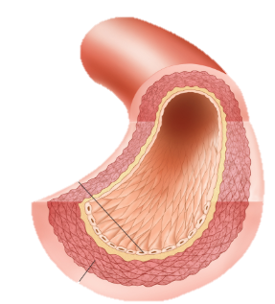
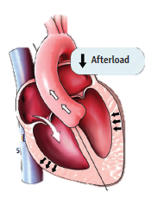
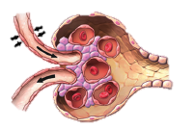
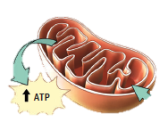
Кардио- и нефропротективные механизмы иSGLT2
SGLT2
Почка
Циркуляция
Сердце
SGLT2 вызывают сужение афферентной артериолы и снижение внутри клубочкового давления¹
↓ внутрисосудистого объема приводит к ↑ гематокрита и
↓ систолического АД^{1,2}
Снижение преднагрузки и постнагрузки улучшают наполнение ЛЖ^{1,2}
Улучшение энергетики миокарда¹
Улучшение функции почек²
1. Verma S, et al. JAMA Cardiol. 2017;2:939-940. 2. Sattar N, et al. Diabetologia. 2016;59:1333-1339.
Notes:
Improvement in ventricular loading conditions through a reduction in preload (secondary tonatriuresis, osmotic diuresis) and afterload (reduction in blood pressure and improvement invascular function)
Improvement in cardiac metabolism and bioenergetics
Myocardial Na+/H+ exchange inhibition
Reduction of necrosis and cardiac fibrosis
Alteration in adipokines, cytokine production andepicardial adipose tissue mass

Slide 28




Дапаглифлозин демонстрирует кардиоренальные преимущества в широкой популяции пациентов с СД2 типа
Эффекты дапаглифлозина 10 мг vs плацебо¹
MACE
гХСН/СС смерть
Прогрессирование ХБП
Перенесенный ИМ < 2 лет назад
Перенесенный ИМ
АССЗ, но без перенесенного ИМ
Первичная профилактика
NNT 4 года² = 39
NNT 4 года² = 53
–
–
Популяция пациентов с СД 2 типа в исследовании DECLARE
АССЗ – атеросклеротическое сердечно-сосудистое заболевание; гСР – госпитализация по причине сердечной недостаточности; MACE – major adverse cardiovascular events; ИМ – инфаркт миокарда; NNT – number needed to treat; СД 2 типа – сахарный диабет 2 типа. 1. Verma S et al. Circulation. 2019;139:2537-2541; 2. Furtado RHM et al. Article and supplementary appendix. Circulation. 2019;139:2516-2527.
Notes:
Согласно алгоритмам специализированной медицинской помощи больным сахарным диабетом от 2019 года для большинства взрослых пациентов с СД адекватным является целевой уровень HbA1c менее 7.0%.

Slide 29


Дапаглифлозин обладает ранней и комплексной кардио-ренальной защитой для широкой популяции пациентов
Сахарный диабет 2 типа у взрослых пациентов с установленным диагнозом сердечно-сосудистого заболевания или двумя и более факторами сердечно-сосудистого риска для снижения риска госпитализации по поводу сердечной недостаточности.
СД
Хроническая сердечная недостаточность
Симптоматическая хроническая сердечная недостаточность у взрослых пациентов
Хроническая болезнь почек у взрослых пациентов с риском ее прогрессирования для уменьшения риска устойчивого снижения рСКФ, наступления терминальной стадии хронической почечной недостаточности, смерти от сердечно-сосудистого заболевания и госпитализации по поводу сердечной недостаточности.
ХСН
ХБП
Показан пациентам с ХСН,c ХБП c СД 2 типа и без него.
Противопоказание: СКФ < 25 мл/мин/1,73м² (для начала терапии), ТПН, требующая проведения диализа.
:
1. Инструкция по медицинскому применению лекарственного препарата Форсига (таблетки, покрытые пленочной оболочкой, 5мг ,10 мг). Регистрационное удостоверение ЛП-002596 от 21.08.2014 (переоформлено 16.03.2022) https://grls.rosminzdrav.ru/Grls_View_v2.aspx?routingGuid=b8c830f1-cee7-46c5-9f7d-09f652745a3a
Notes:
Key Point: FORXIGA is now indicated for the treatment of adult patients with CKD, with and without T2D.
Talking Points
T2D, HF, and CKD are interrelated diseases^{1–4}
FORXIGA was initially indicated for the treatment of patients with T2D^{1,2}
Its use extended beyond T2D when it was indicated for the treatment of patients with HFrEF, with and without T2D³
This has been further extended as FORXIGA has now been indicated for the treatment of patients with CKD, regardless of T2D status⁴
FORXIGA offers cardio and renal protection across these three interrelated diseases^{1–4}
References
AstraZeneca AB. FORXIGA EU Summary of Product Characteristics 2021. Available at: https://ec.europa.eu/health/documents/community-register/2021/20210805152483/anx_152483_en.pdf (Accessed August 2021)
Wiviott SD, et al. N Engl J Med 2019;380:347–357
McMurray JJV, et al. N Engl J Med 2019;381:1995–2008
Heerspink HJL et al. N Engl J Med 2020;383:1436–1446
Supplemental Information
In DAPA-CKD, the primary endpoint showed that FORXIGA added to SoC reduced the relative risk of the composite endpoint of ≥50% sustained decline in eGFR, reaching ESKD, and renal or CV death by 39% (ARR 5.3%) vs SoC alone in 4304 adult patients with CKD with an eGFR range of 75 to 25 mL/min/1.73 m² (median follow-up of 2.4 years; p<0.001).¹ Secondary endpoints showed that FORXIGA added to SoC reduced the relative risk of all-cause mortality by 31% (ARR 2.1%; p=0.004) vs SoC alone and reduced the relative risk of the composite of CV death or hHF by 29% (ARR 1.8%). There were comparable rates of the individual component of CV death, FORXIGA vs placebo (3.0% vs 3.7%; HR: 0.81; 95% CI: 0.58, 1.12).¹
Reference
Heerspink HJL et al. N Engl J Med 2020;383:1436–1446

Slide 30


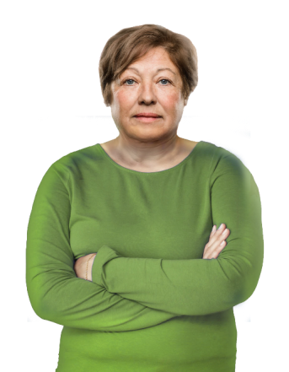
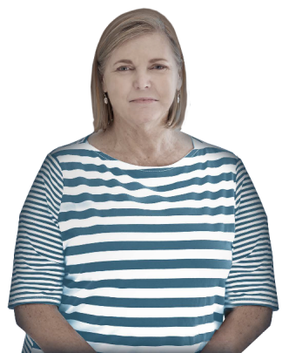
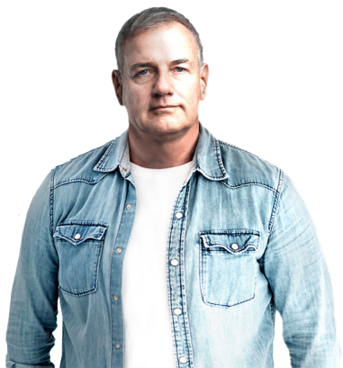

Континуум кардио-рено-метаболического риска или типичные пациенты с СД 2 типа
Множественные факторы риска
Повышенный риск:
Событие
Осложнения
Смерть
Курение
Лишний вес
Повышенное АД
Дислипидемия
Госпитализации по поводу СН
ХБП
Атеросклеротических осложнений
Кардио-ренальное или атеротромботическое
Повторные госпитализации по поводу СН
Прогрессирующее ухудшение функции почек
ИМ в анамнезе
Риск кардио-рено-метаболических событий
в течение жизни
Терапевт
ХБП
Диагноз СД2Т
ХСН
Годы

Slide 31



Slide 32
Заключение
Актуальность проблемы СД2 определяется ростом распространенности заболевания
Важнейшей задачей является раннее выявление, повышение грамотности населения в отношении своего здоровья и приверженности здоровому образу жизни, регулярное прохождение диспансеризации
В снижении бремени СД2 важной составляющей является
контроль факторов риска
Баланова Ю. А., Шальнова С. А., Имаева А. Э.,Куценко В. А., Капустина А. В., Евстифеева С. Е., Муромцева Г. А.,Иев лев Р. В., Шепель Р. Н., Драпкина О. М. Предиабет: распространенность, ассоциации с сердечно- сосудистыми факторами риска и вклад в выживаемость в российской популяции. Кардио васкулярная терапия и профилактика. 2024;23(5):4022.doi: 10.15829/1728-8800-2024-4022. EDN ELJIPV

Slide 33

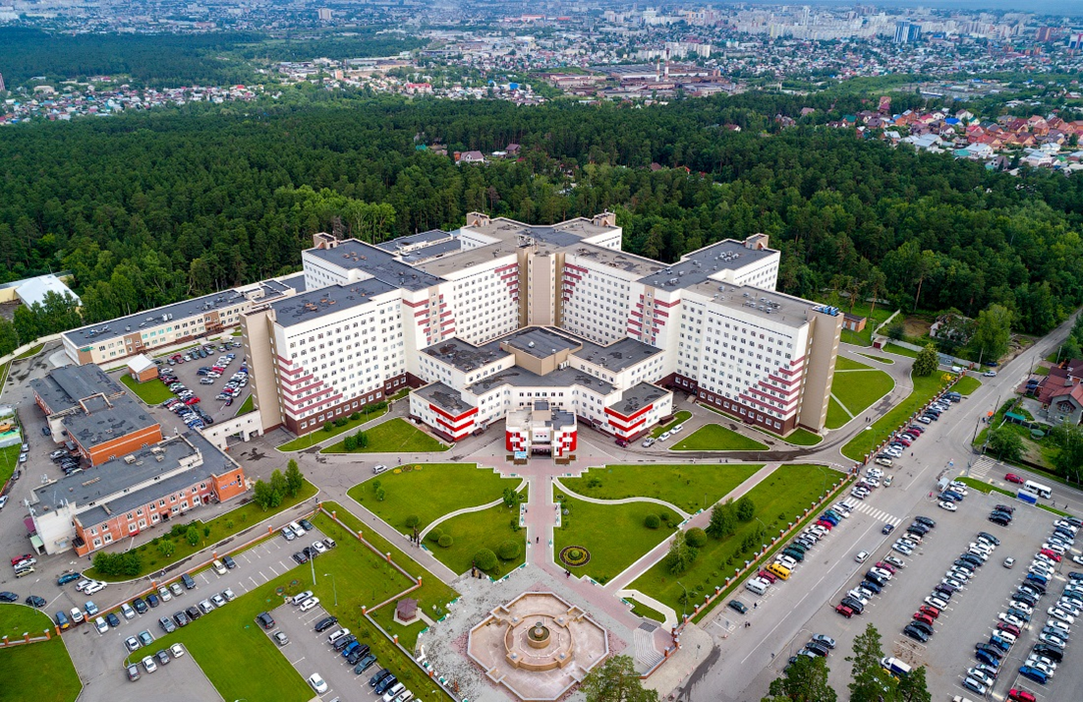
Контакты
Вигель Алла Константиновна
Врач эндокринолог
Зав. отделением эндокринологии
КГБУЗ «Краевая клиническая больница»
allavigeleg@gmail.com
8 (905) 985 31 38
689-389,689-616

